Slide 1

https://www.stiftung-kloster-dalheim.lwl.org/media/filer_public_thumbnails/filer_public/94/eb/94eb06da-edd0-4537-931f-43531038be77/titelblild-latein-inklusive-webseite-neu.jpg__1920x920_q90_crop_subject_location-960,462_subsampling-2_upscale.jpg

Slide 2

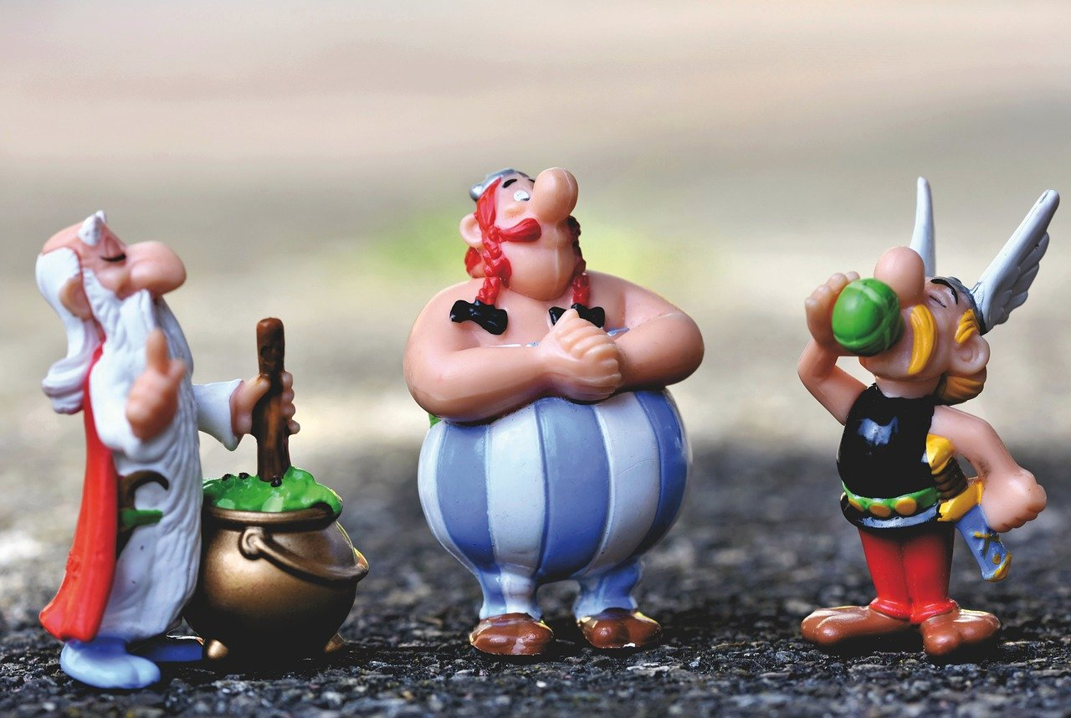
Latein am
Asterix, stell’ dir vor!
Am GymHaan können wir die Sprache unseres alten Kumpels Gaius Iulius lernen!
Sollen wir das machen?
2026 — Latein lernen?Na klar!
https://pixabay.com/images/id-4976983/
FS Latein – Sprachenwahl 2026

Slide 3

Agenda
Qua de causa? (Warum?)
Quid? (Was?)
Quo? (Womit?)
Quando? (Wann?)
Quo usque? (Wie lange?)
Quomodo? (Wie?)
Cui bono? (Für wen zum Vorteil?)
FS Latein – Sprachenwahl 2026
https://www.latein-unterrichten.de/fileadmin/content/SONSTIGES/Latein_lernen.pdf

Slide 4

Qua de causa? (warum?)
Weil Lateinunterricht (LU) von Anfang an mit Hilfe der Grammatik zum Nachdenken über Sprache führt.
Damit schafft LU ein Bewusstsein vom inneren Aufbau einer Sprache und übt das Denken im Sprachsystem.
Das erleichtert auch das spätere Lernen weiterer Fremdsprachen.
FS Latein – Sprachenwahl 2026
https://pixabay.com/images/id-2309040/

Slide 5
Qua de causa? (warum?)
Weil Latein den Zugang eröffnet zu einem wichtigen Teil der antiken Kultur, der über Mittelalter und Neuzeit in großer Breite fortwirkte und dadurch auch die Gegenwart in hohem Maße direkt und indirekt mitformt.
FS Latein – Sprachenwahl 2026
https://pixabay.com/images/id-2309040/

Slide 6
Qua de causa? (warum?)
Das im Lateinunterricht gewachsene geschichtliche Bewusstsein erleichtert es, den Eigenwert und die Bedeutung fremder Lebens- und Denkformen zu erfassen und anzuerkennen.
FS Latein – Sprachenwahl 2026
https://pixabay.com/images/id-2309040/

Slide 7
Qua de causa? (warum?)
Weil Lateinunterricht zugleich die Fähigkeiten im Gebrauch des Deutschen fördert und erweitert.
Denn das Übersetzen trainiert die Schülerinnen und Schüler, sich ständig zwischen beiden Sprachen hin und her zu bewegen und die sprachlichen Eigenarten der fremden und der eigenen Sprache genau zu vergleichen und zu üben.
FS Latein – Sprachenwahl 2026
https://pixabay.com/images/id-2309040/

Slide 8
Qua de causa? (warum?)
Weil das Verstehen lateinischer Texte Geduld, Genauigkeit, Konzentration & Kritikfähigkeit gegenüber der eigenen Person erfordert und fördert — Eigenschaften, die in allen Berufen nötig sind.
FS Latein – Sprachenwahl 2026
https://pixabay.com/images/id-2309040/

Slide 9
Qua de causa? (warum?)
Weil die Arbeitsweisen des Lateinunterrichts späteres wissenschaftliches Arbeiten wirksam vorbereiten.
Lateinkenntnisse sind eine gute Grundlage für alle Wissenschaften, z.B. schon allein für das Verstehen der wissenschaftlichen Fachsprachen.
Für bestimmte Studiengänge werden Lateinkenntnisse in verschiedenem Umfang als Voraussetzung gefordert.
FS Latein – Sprachenwahl 2026
https://pixabay.com/images/id-2309040/

Slide 10
Qua de causa? (warum?)
Weil Lateinunterricht zur Lektüre literarischer Werke von hoher künstlerischer und gedanklicher Kraft führt.
In ihnen begegnen die Heranwachsenden in für sie geeigneter Form Fragen der Politik, des Rechts, der Philosophie und Religion.
FS Latein – Sprachenwahl 2026
https://pixabay.com/images/id-2309040/

Slide 11
Qua de causa? (warum?)
Nachdenken über Sprache
Stärkung des Deutschen
Kunst & Kultur
Warum?
Wissenschaftspropädeutik
Geschichtliches Bewusstsein
Grundlagen für Politik, Philosophie, Religion
Genauigkeit, Kritikfähigkeit und Konzentration
FS Latein – Sprachenwahl 2026
https://pixabay.com/images/id-2309040/

Slide 12
Quid? (Was?)
Privates und öffentliches Leben
Gesellschaft
Staat und Politik
Mythos und Religion
Philosophie
Literatur
FS Latein – Sprachenwahl 2026
https://www.schulentwicklung.nrw.de/lehrplaene/lehrplan/206/g9_l_klp_3402_2019_06_23.pdf

Slide 13
Quid? (Was?)
Privates und öffentliches Leben
  Weltstadt Rom
  Landleben
  Provinzen
  Alltag und Freizeit
FS Latein – Sprachenwahl 2026
https://www.schulentwicklung.nrw.de/lehrplaene/lehrplan/206/g9_l_klp_3402_2019_06_23.pdf

Slide 14
Quid? (Was?)
Gesellschaft
  römische Familie
  Sklaverei
  Stände
  soziale Spannungen
FS Latein – Sprachenwahl 2026
https://www.schulentwicklung.nrw.de/lehrplaene/lehrplan/206/g9_l_klp_3402_2019_06_23.pdf

Slide 15
Quid? (Was?)
Staat und Politik
  Frühgeschichte
  Republik
  Republik und Prinzipat
  Herrschaftsanspruch und Expansion
FS Latein – Sprachenwahl 2026
https://www.schulentwicklung.nrw.de/lehrplaene/lehrplan/206/g9_l_klp_3402_2019_06_23.pdf

Slide 16
Quid? (Was?)
Mythos und Religion
  griechisch-römische Mythen
  Frauen- und Männergestalten
  Göttervorstellungen
  Götterverehrung
FS Latein – Sprachenwahl 2026
https://www.schulentwicklung.nrw.de/lehrplaene/lehrplan/206/g9_l_klp_3402_2019_06_23.pdf

Slide 17
Quid? (Was?)
Philosophie
  Grundzüge der Stoa
  Grundzüge des Epikureismus
FS Latein – Sprachenwahl 2026
https://www.schulentwicklung.nrw.de/lehrplaene/lehrplan/206/g9_l_klp_3402_2019_06_23.pdf

Slide 18
Quid? (Was?)
Literatur
  zentrale Autoren und Werke
    Übergangslektüre nach Ende des Lehrbuchs
    Originallektüre am Ende der Sek I
FS Latein – Sprachenwahl 2026
https://www.schulentwicklung.nrw.de/lehrplaene/lehrplan/206/g9_l_klp_3402_2019_06_23.pdf

Slide 19
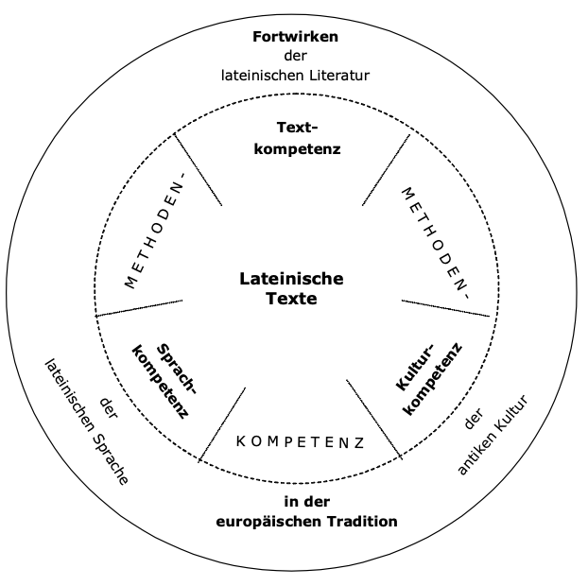
Quid? (Was?)
FS Latein – Sprachenwahl 2026
https://www.schulentwicklung.nrw.de/lehrplaene/upload/lehrplaene_download/gymnasium_g8/gym8_latein.pdf

Slide 20

Quo? (Womit?)
Lehrwerk seit 2017
Text- und Begleitband
30 Lektionen
Grundlage für Unterricht in 7/8/9
vielfältiges Übungs- und Begleitmaterial
vielfältige digitale Angebote
FS Latein – Sprachenwahl 2026
https://res.cloudinary.com/pim-red/image/upload/q_auto,f_auto,w_600/v1639480524/ccbuchner/titles/covers/c40000.jpg

Slide 21
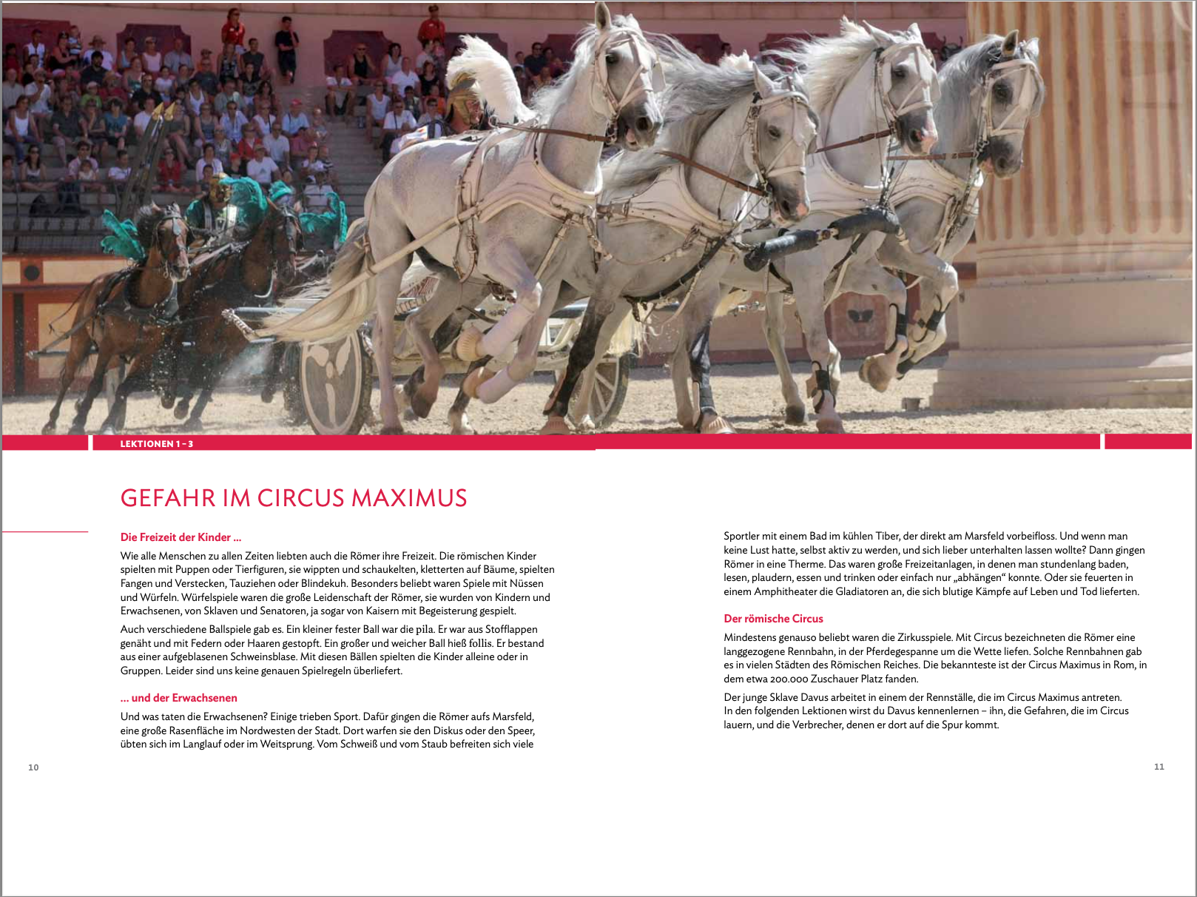
Quo? (Womit?)
FS Latein – Sprachenwahl 2026

Slide 22
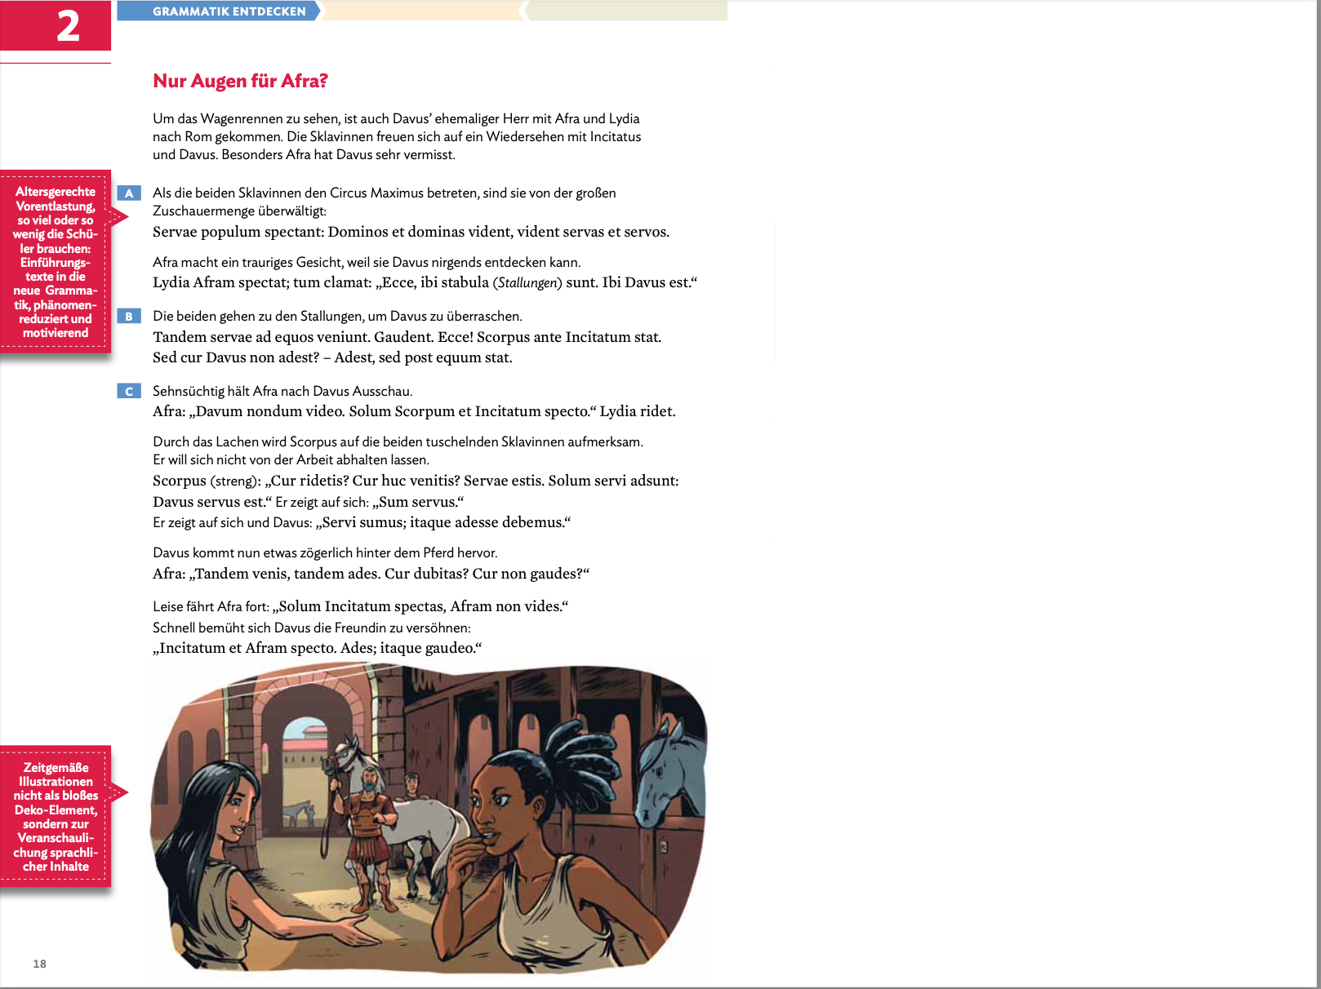
Quo? (Womit?)
FS Latein – Sprachenwahl 2026

Slide 23
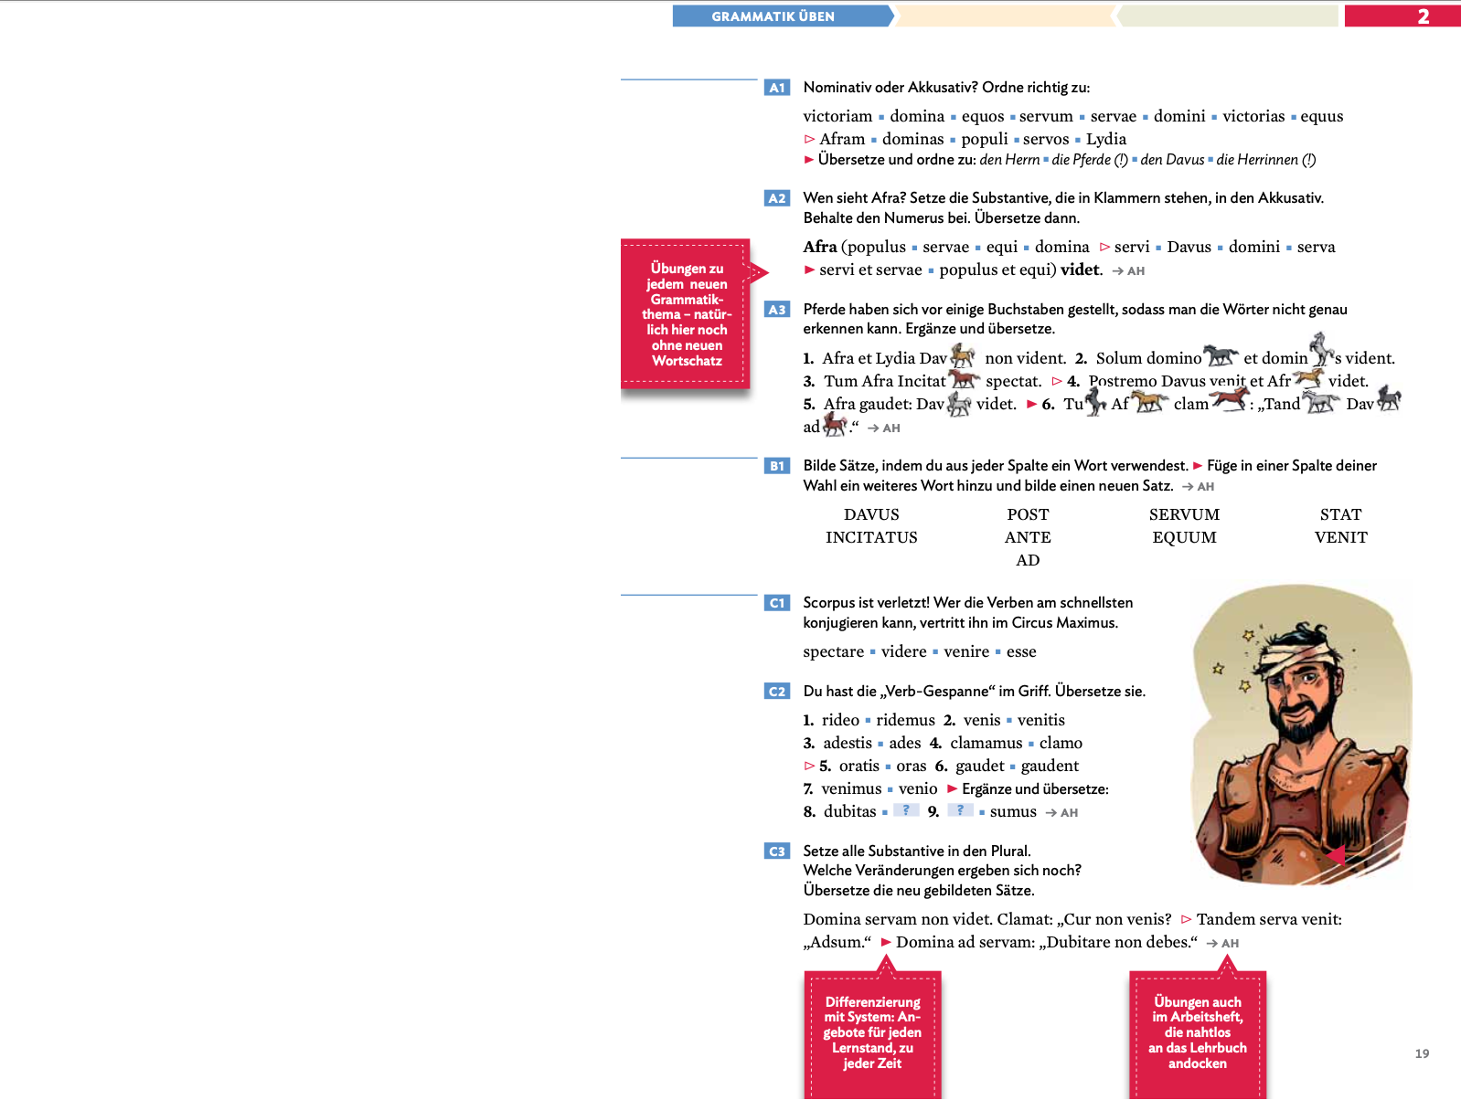
Quo? (Womit?)
FS Latein – Sprachenwahl 2026

Slide 24
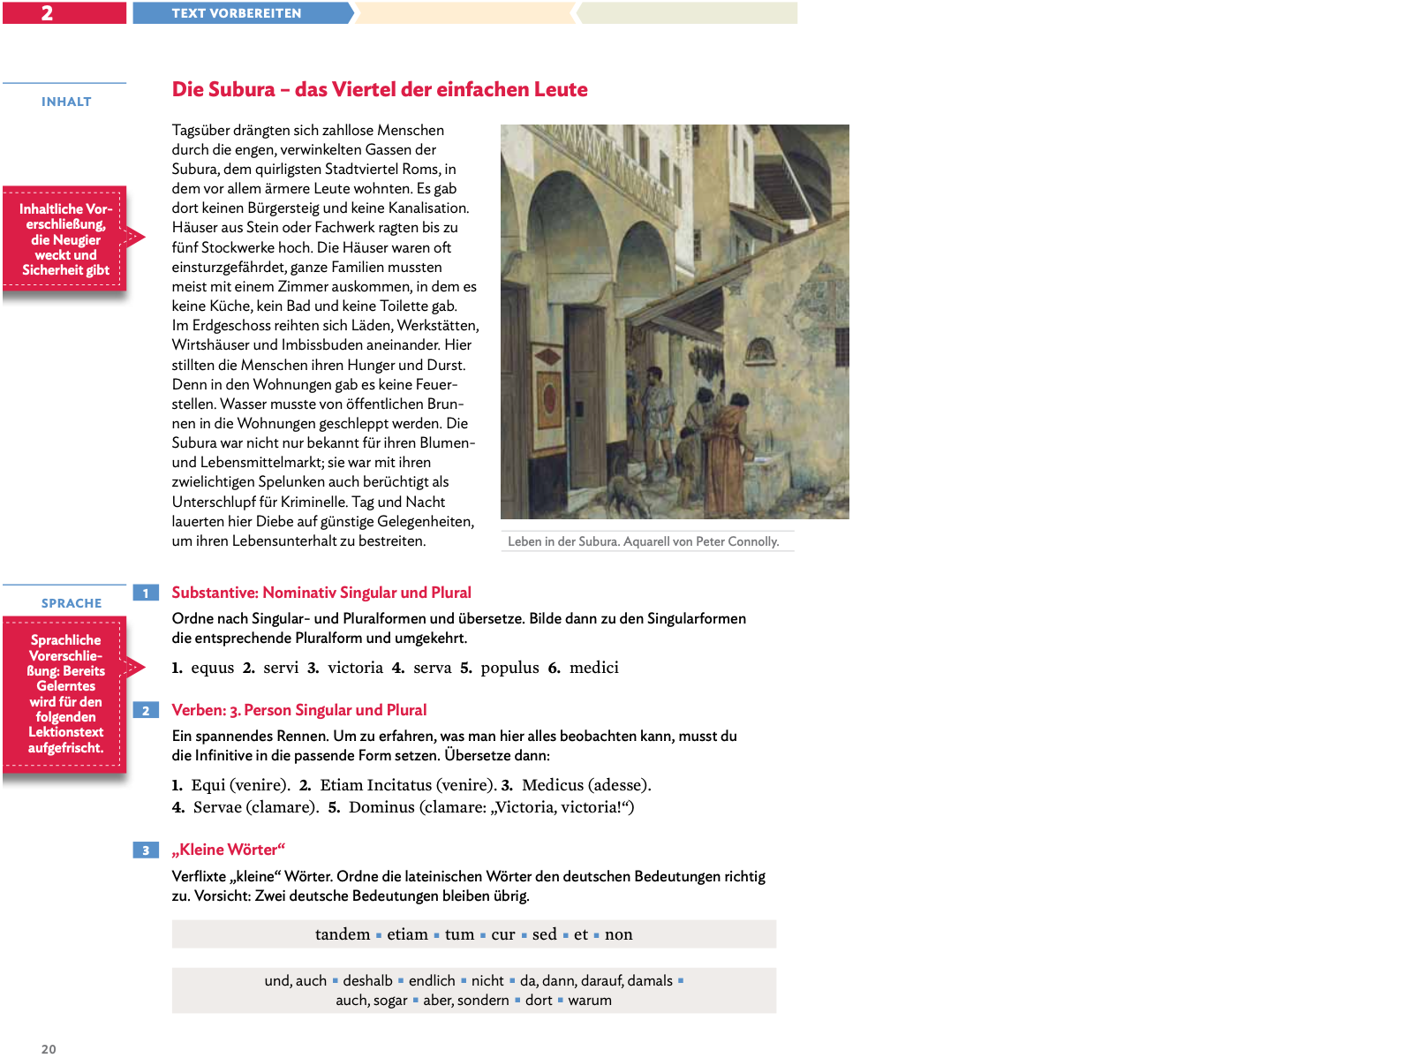
Quo? (Womit?)
FS Latein – Sprachenwahl 2026

Slide 25
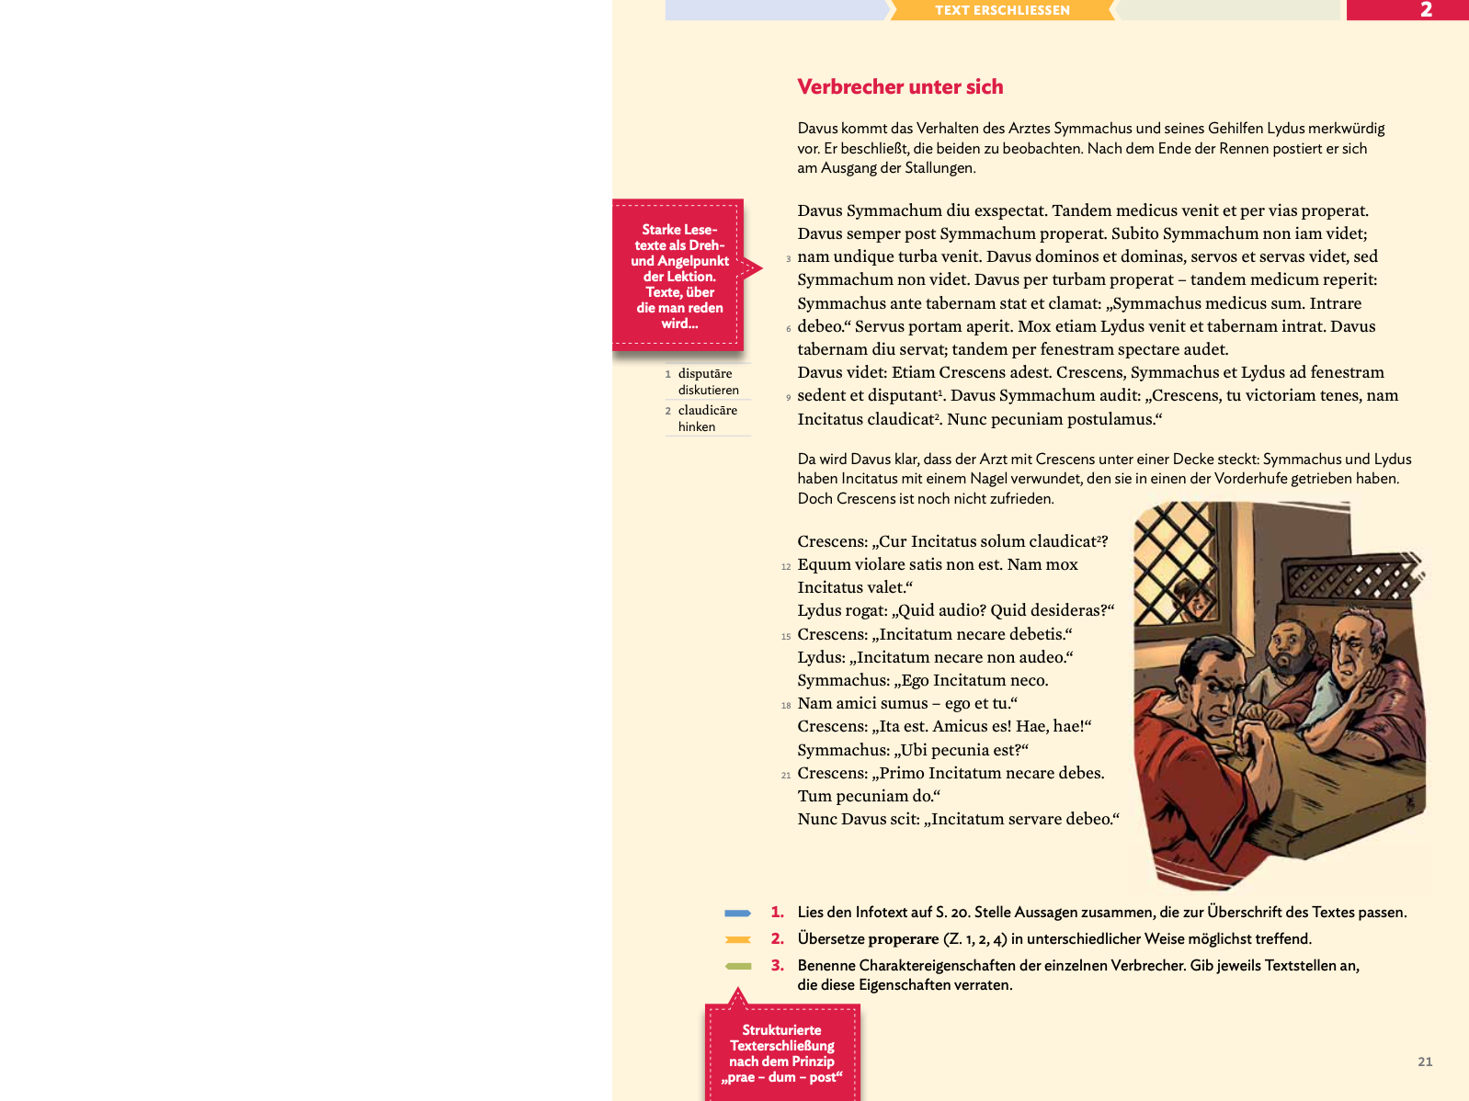
Quo? (Womit?)
FS Latein – Sprachenwahl 2026

Slide 26
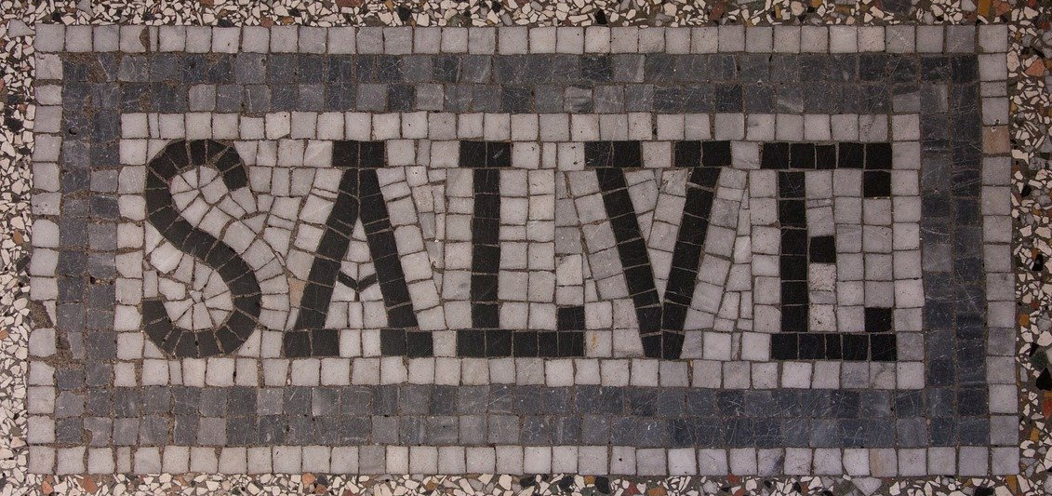
Quando? (Wann?)
Latein kann momentan nur in Jahrgangsstufe 7 gewählt werden!
FS Latein – Sprachenwahl 2026
https://pixabay.com/images/id-197808/

Slide 27
Quo usque? (Wie lange?)
Latinum als Sprachzertifikat am Ende der EF (Jgst. 11)
Latein als Grundkurs oder Leistungskurs bis zum Abitur
FS Latein – Sprachenwahl 2026
https://pixabay.com/images/id-197808/

Slide 28

Quomodo? (Wie?)
im Mittelpunkt: Arbeit mit und an lat. Texten
Verstehen der Texte durch Lesen, Text-Erschließung, Übersetzung und Interpretation
genaues Analysieren von Formen, Wortgruppen und Sätzen
FS Latein – Sprachenwahl 2026
https://pixabay.com/images/id-5193383/

Slide 29
Quomodo? (Wie?)
Unterrichtssprache: Deutsch
Erlernen eines Sprachmodells
Befähigung zu Historischer Kommunikation
FS Latein – Sprachenwahl 2026
https://pixabay.com/images/id-5193383/

Slide 30
https://www.stiftung-kloster-dalheim.lwl.org/media/filer_public_thumbnails/filer_public/94/eb/94eb06da-edd0-4537-931f-43531038be77/titelblild-latein-inklusive-webseite-neu.jpg__1920x920_q90_crop_subject_location-960,462_subsampling-2_upscale.jpg

Slide 31
Cui? (Für wen?)
Für Kinder, die sich gern und ausdauernd mit einer Sache beschäftigen!
Für Kinder, die zu regelmäßigem Lernen und Lesen bereit sind!
Für Kinder, die gern kreative Denkaufgaben lösen und rätseln!
Für Kinder, die gut beobachten können!
Für Kinder, die Interesse an der Antike und an Geschichte haben!
FS Latein – Sprachenwahl 2026
https://pixabay.com/images/id-2309040/

Slide 32
Bono? (Zum Vorteil?)
Du lernst die „Mutter“ aller modernen romanischen Sprachen kennen!
Du kannst eine „Zeitmaschine“ in die Antike nutzen!
Du stärkst deine Ausdrucksfähigkeit und Lesekompetenz im Deutschen!
Du bekommst ein Fitness-Studio-Abo für dein Gehirn!
Du erfährst, wie eine Sprache funktioniert, wie sie nützt, aber auch manipulieren kann!
Du lernst, dass Sprache schön sein kann: in der Kunst, Musik, Kultur –
damals und heute
https://pixabay.com/images/id-2309040/

Slide 33
Latein am GymHaan
Auf geht’s, Asterix!
Wir lernen ab jetzt Latein!
Für Rückfragen stehen wir euch gern zur Verfügung:
https://pixabay.com/images/id-4976983/
Frau
Chorzela
Herr Dr. Krieckhaus
Herr Ameri
Herr Noack
Herr Tonn
Frau Weber

Slide 34
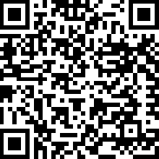
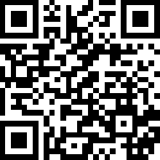
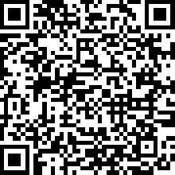
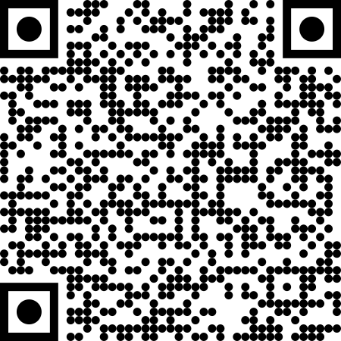
Infomaterial
Auf geht’s, Asterix!
Wir lernen ab jetzt Latein!
Broschüre ‚Latein lernen – eine Welt entdecken‘
Blick ins Lehrwerk ‚Roma A'
Roma — Bildergeschichten zum Ausmalen
https://pixabay.com/images/id-4976983/
Info-Flyer OMNIBUS
Dt. Altphilologenverband

Slide 35
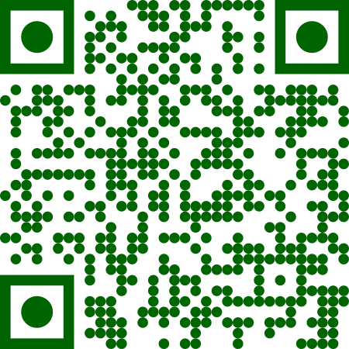
Auf geht’s, Asterix!
Wir lernen ab jetzt Latein!
https://pixabay.com/images/id-4976983/
ludendo discite!
Lernt durch Spielen!
https://t1p.de/Latein2025

Slide 36
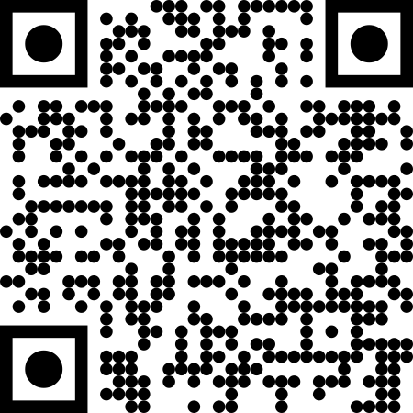
Latein am GymHaan
ludendo discite!
Lernt durch Spielen!
Wir wetten, dass du schon jetzt einige lateinische Wörter kennst!
Viel Erfolg beim Spielen … und Lernen!
https://t1p.de/Latein2026

Slide 37
Latein am GymHaan
ludendo discite!
Lernt durch Spielen!
Wir wetten, dass du schon jetzt einige lateinische Wörter kennst!
Viel Erfolg beim Spielen … und Lernen!
https://t1p.de/Latein2026

Slide 38
Latein am GymHaan
ludendo discite!
Lernt durch Spielen!
Wir wetten, dass du schon jetzt einige lateinische Wörter kennst!
Viel Erfolg beim Spielen … und Lernen!
https://t1p.de/Latein2026

Slide 39
Latein am GymHaan
ludendo discite!
Lernt durch Spielen!
Wir wetten, dass du schon jetzt einige lateinische Wörter kennst!
Viel Erfolg beim Spielen … und Lernen!
https://t1p.de/Latein2026

Slide 40
Latein am GymHaan
ludendo discite!
Lernt durch Spielen!
Wir wetten, dass du schon jetzt einige lateinische Wörter kennst!
Viel Erfolg beim Spielen … und Lernen!
https://t1p.de/Latein2026

Slide 41
Latein am GymHaan
ludendo discite!
Lernt durch Spielen!
Wir wetten, dass du schon jetzt einige lateinische Wörter kennst!
Viel Erfolg beim Spielen … und Lernen!
https://t1p.de/Latein2026

Slide 42
Latein am GymHaan
ludendo discite!
Lernt durch Spielen!
Wir wetten, dass du schon jetzt einige lateinische Wörter kennst!
Viel Erfolg beim Spielen … und Lernen!
https://t1p.de/Latein2026

Slide 43
Latein am GymHaan
ludendo discite!
Lernt durch Spielen!
Wir wetten, dass du schon jetzt einige lateinische Wörter kennst!
Viel Erfolg beim Spielen … und Lernen!
https://t1p.de/Latein2024

Slide 44
Latein am GymHaan
ludendo discite!
Lernt durch Spielen!
Wir wetten, dass du schon jetzt einige lateinische Wörter kennst!
Viel Erfolg beim Spielen … und Lernen!
https://t1p.de/Latein2024

Slide 45
Cui? (Für wen?)
Für Kinder, die sich gern und ausdauernd mit einer Sache beschäftigen!
Für Kinder, die zu regelmäßigem Lernen und Lesen bereit sind!
Für Kinder, die gern kreative Denkaufgaben lösen und rätseln!
Für Kinder, die gut beobachten können!
Für Kinder, die Interesse an der Antike und an Geschichte haben!
FS Latein – Sprachenwahl 2026
https://pixabay.com/images/id-2309040/

Slide 46
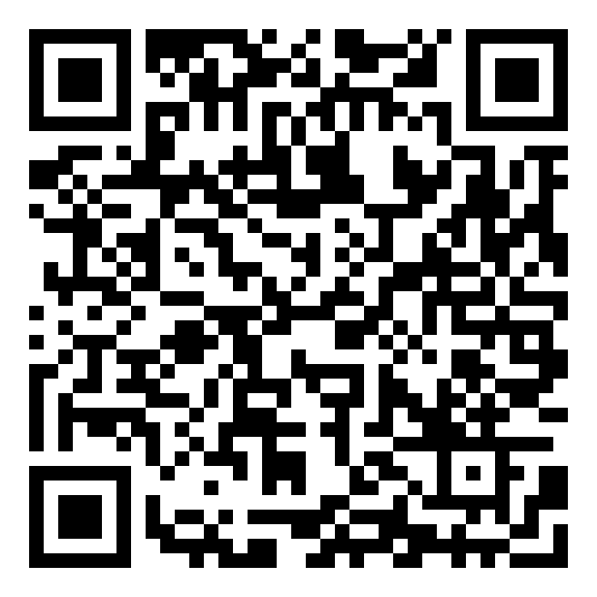
Folge dem Link oder QR-Code!
Lass dich überraschen,
wie viele lateinische Wörter
du schon aus deinem Alltag kennst!
https://t1p.de/GymHaan-TdoS-Latein

